Slide 1
병합된 파일 목록:
A동 202-4호 수장작업(문끌림-화장실문, 유가파손(2개)) 작업요청서 (26.04.07)-에너지솔루션.ppt
A동 504-3호 수장작업(발코니전체도색-곰팡이제거포함) 작업요청서 (26.06.10)-에너지솔루션.ppt
A동 703-2호 수장작업(문끌림-방문) 작업요청서 (26.06.10)-에너지솔루션.ppt
A동 902-2호 수장작업 작업요청서 (26.06.10)-에너지솔루션.ppt
B동 903-3호 수장작업(벽체들뜸) 작업요청서 (26.06.10)-에너지솔루션.ppt
B동 904-4호 수장작업(문끌림-화장실문) 작업요청서 (26.06.10)-에너지솔루션.ppt

Slide 2
A동 202-4호 수장공사 작업의뢰서
2026. 04. 07
유앤미시스템

Slide 3
A동 202-4호 수장공사 작업의뢰서
1. 공 사 명 : A동 202-4호 수장공사 작업의뢰
2. 공사요청일 : 2026년 04월 07일
3. 공사의뢰자 : 유앤미시스템 남해원 소장
4. 완료요청일 : 년 월 일
5. 입주예정일 : 년 월 일
6. 공 사 내 용 : 도배(벽-1면, 2면, 3면), 문끌림-1개(화장실문), 화장실 바닥 유가-2개(샤워기, 세면대)파손,
보수 공사 요함
상기 공사에 대한 공사요청을 에스앤아이 코퍼레이션에게 요청 드리오니 수장공사를 완료해 주실 것을 요청 드립니다.
의 뢰 사 진

Slide 4
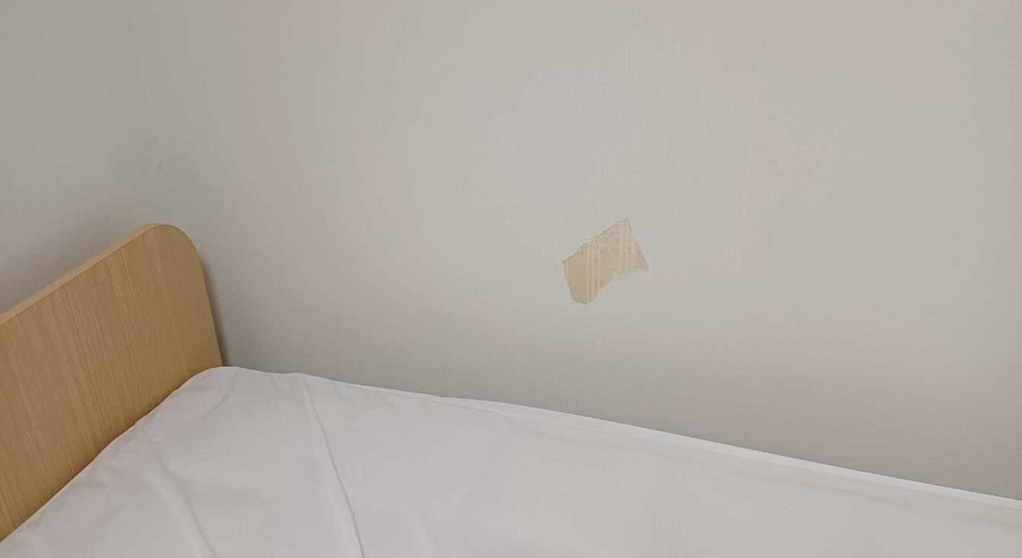
도배(벽-1면, 2면, 3면)

Slide 5
A동 504-3호 수장공사 작업의뢰서
2026. 06. 10
유앤미시스템

Slide 6
A동 504-3호 수장공사 작업의뢰서
1. 공 사 명 : A동 504-3호 수장공사 작업의뢰
2. 공사요청일 : 2026년 06월 10일
일
3. 공사의뢰자 : 유앤미시스템 남해원 소장
4. 완료요청일 : 년 월 일
5. 입주예정일 : 년 월 일
6. 공 사 내 용 : 도색(벽-얼룩짐(곰팡이제거 포함)),
발코니 전체 도색(곰팡이제거 포함),
보수 공사 요함
상기 공사에 대한 공사요청을 에스앤아이 코퍼레이션에게 요청 드리오니 수장공사를 완료해 주실 것을 요청 드립니다.
의 뢰 사 진

Slide 7
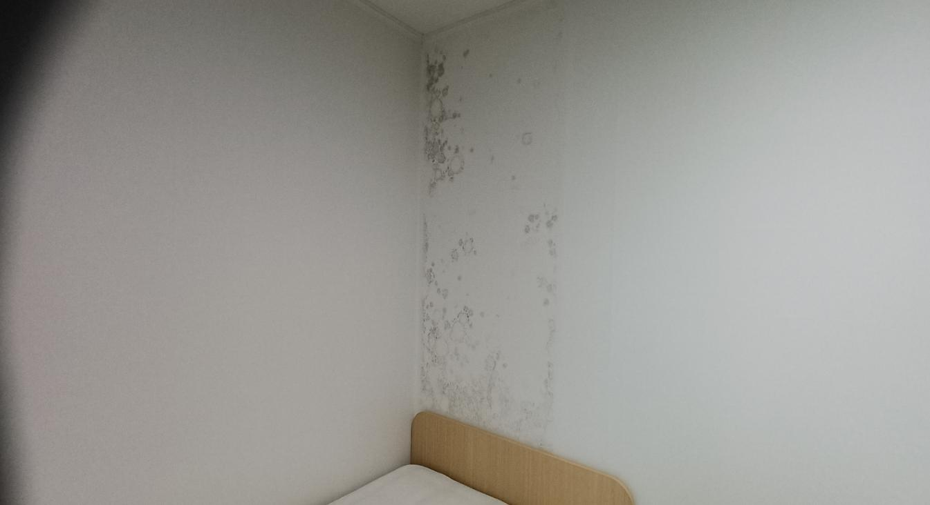
도색(벽-2번 면 얼룩짐(곰팡이제거 포함))

Slide 8
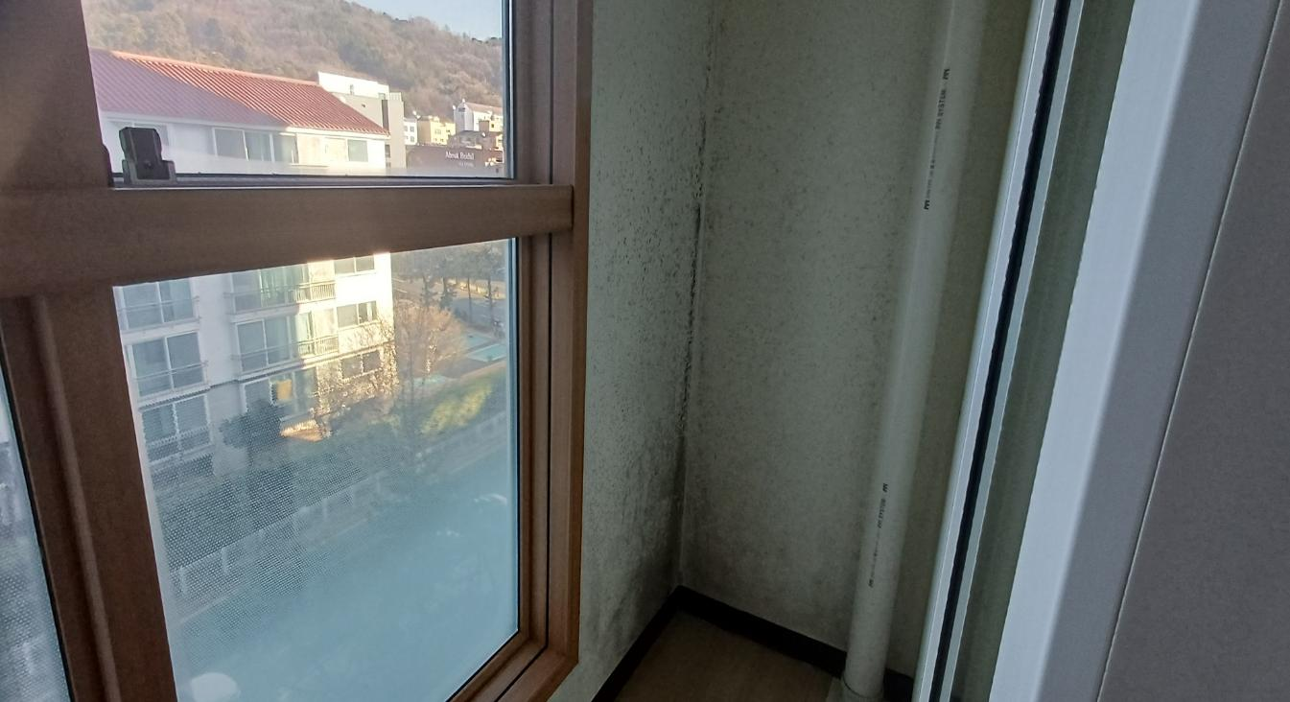
발코니 전체 도색(곰팡이제거 포함)

Slide 9
A동 703-2호 수장공사 작업의뢰서
2026. 06. 10
유앤미시스템

Slide 10
A동 703-2호 수장공사 작업의뢰서
1. 공 사 명 : A동 703-2호 수장공사 작업의뢰
2. 공사요청일 : 2026년 06월 10일
3. 공사의뢰자 : 유앤미시스템 남해원 소장
4. 완료요청일 : 년 월 일
5. 입주예정일 : 년 월 일
6. 공 사 내 용 : 도색(벽-얼룩짐),
문끌림-1개(방문),
보수공사 요함
상기 공사에 대한 공사요청을 에스앤아이 코퍼레이션에게 요청 드리오니 수장공사를 완료해 주실 것을 요청 드립니다.
의 뢰 사 진

Slide 11
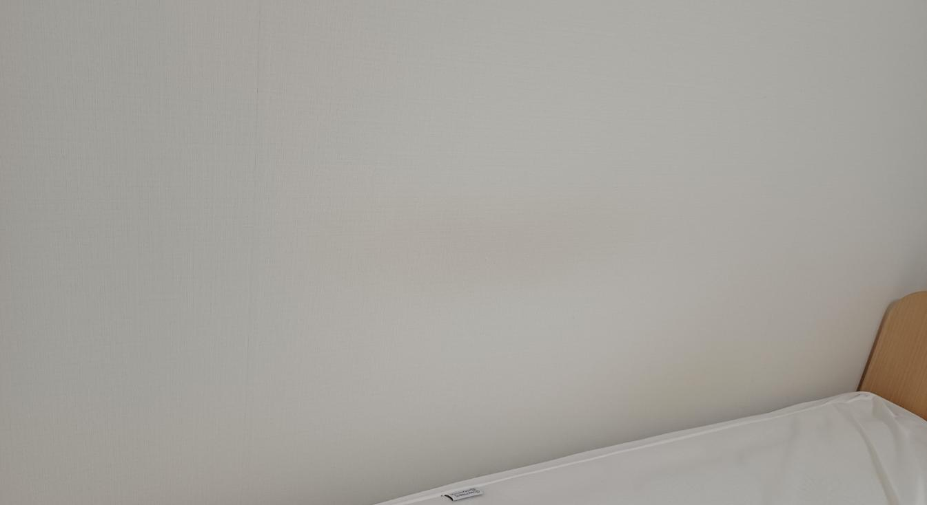
도색(벽-3번 면 얼룩짐)

Slide 12
A동 902-2호 수장공사 작업의뢰서
2026. 6. 10
유앤미시스템

Slide 13
A동 902-2호 수장공사 작업의뢰서
1. 공 사 명 : A동 902-2호 수장공사 작업의뢰
2. 공사요청일 : 2026년 6월 10일
3. 공사의뢰자 : 유앤미시스템 남해원 소장
4. 완료요청일 : 년 월 일
5. 입주예정일 : 년 월 일
6. 공 사 내 용 : 도색(벽-얼룩짐),
도색(천정-얼룩짐),
보수 공사 요함
상기 공사에 대한 공사요청을 에스앤아이 코퍼레이션에게 요청 드리오니 수장공사를 완료해 주실 것을 요청 드립니다.
의 뢰 사 진

Slide 14
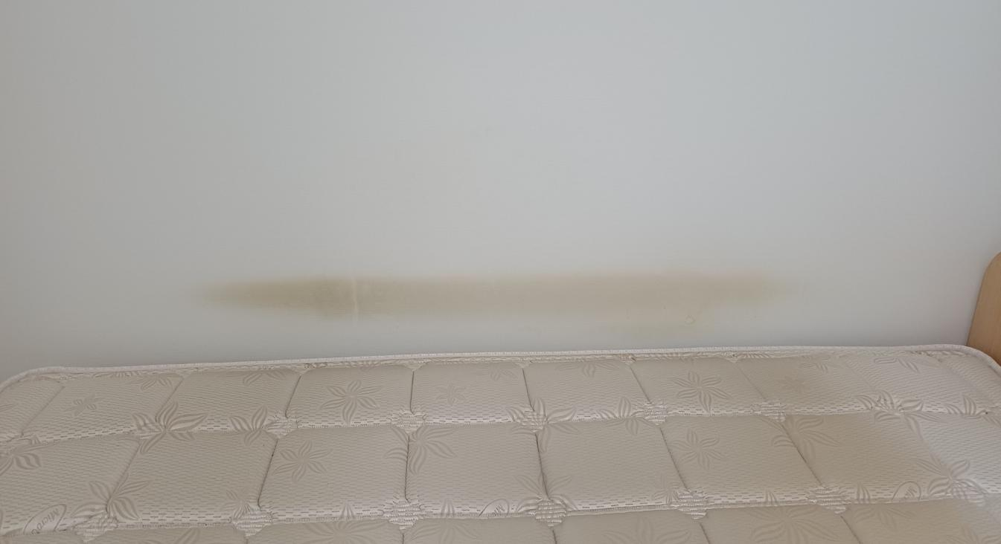
도색(벽-3번 면 얼룩짐)

Slide 15
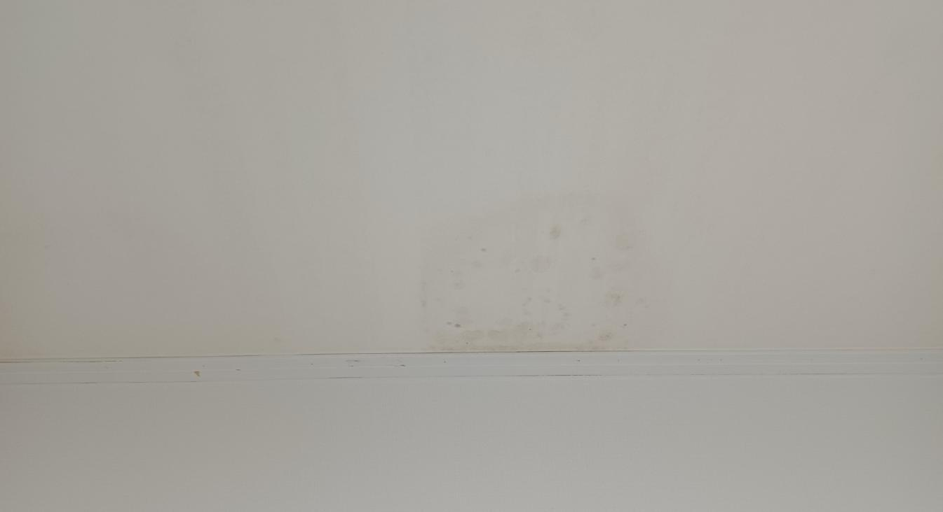
도색(천정 얼룩짐)

Slide 16
B동 903-3호 수장공사 작업의뢰서
2026. 06. 10
유앤미시스템

Slide 17
B동 903-3호 수장공사 작업의뢰서
1. 공 사 명 : B동 903-3호 수장공사 작업의뢰
2. 공사요청일 : 2026년 06월 10일
3. 공사의뢰자 : 유앤미시스템 남해원 소장
4. 완료요청일 : 년 월 일
5. 입주예정일 : 년 월 일
6. 공 사 내 용 : 도색(벽-얼룩짐, 벽체들뜸),
벽체 들뜸 재시공,
보수 공사 요함
상기 공사에 대한 공사요청을 에스앤아이 코퍼레이션에게 요청 드리오니 수장공사를 완료해 주실 것을 요청 드립니다.
의 뢰 사 진

Slide 18
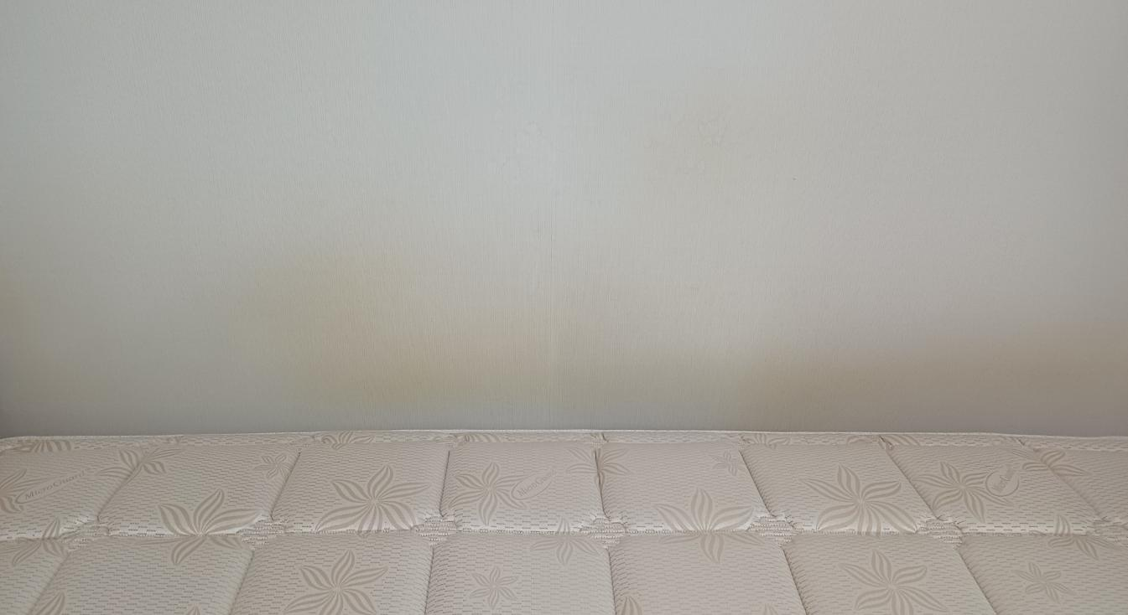
도색(3번 면 얼룩짐, 벽체들뜸)

Slide 19

벽체 들뜸 재시공

Slide 20
B동 904-4호 수장공사 작업의뢰서
2026. 06.10
유앤미시스템

Slide 21
B동 904-4호 수장공사 작업의뢰서
1. 공 사 명 : B동 904-4호 수장공사 작업의뢰
2. 공사요청일 : 2026년 06월 10일
3. 공사의뢰자 : 유앤미시스템 남해원 소장
4. 완료요청일 : 년 월 일
5. 입주예정일 : 년 월 일
6. 공 사 내 용 : 도색(벽-얼룩짐),
문끌림-1개(화장실문),
보수 공사 요함
상기 공사에 대한 공사요청을 에스앤아이 코퍼레이션에게 요청 드리오니 수장공사를 완료해 주실 것을 요청 드립니다.
의 뢰 사 진

Slide 22
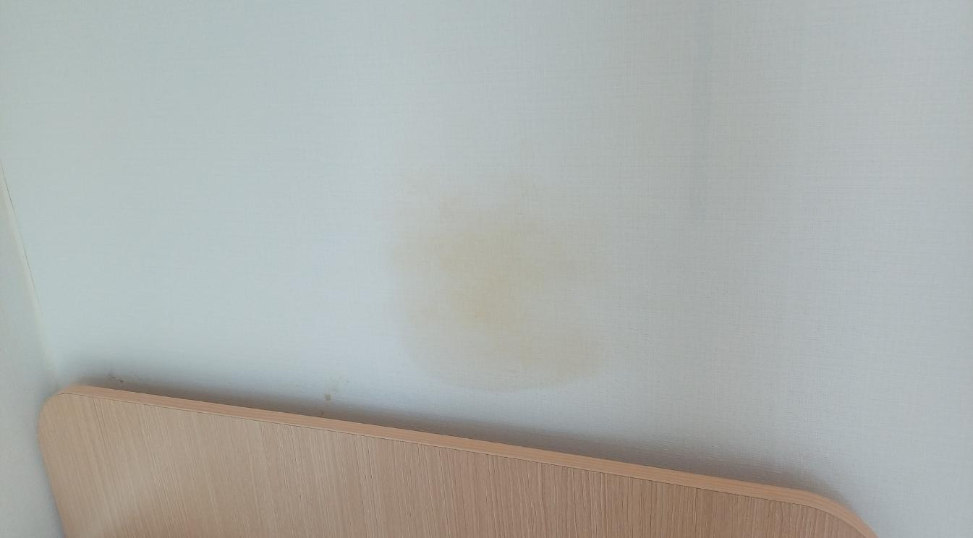
도색(벽-2번 면 얼룩짐)

